Slide 1
深度学习编译器缺陷测试
郭俊荣 杨城昊 任庆楠
小组编号：G1

Slide 2
1
深度学习编译器概述
目录
2
编译器缺陷测试复现
3
编译器缺陷分析
4
总结和分工

Slide 3
1
深度学习编译器概述
目录
2
编译器缺陷测试复现
3
编译器缺陷分析
4
总结和分工

Slide 4
深度学习编译器重要性
深度学习飞速发展
深度学习框架迭代
DL专用硬件发展
深度学习（Deep Learning）在各个科学领域产生了深远的影响，其中最为普遍的应用则是在人工智能领域中，如自然语言处理和计算机视觉。
各种深度学习模型层出不穷：卷积神经网络CNN、循环神经网络RNN、长短期记忆网络LSTM和生成对抗网络GAN
工业界和学术界提出并不断完善了例如 TensorFlow、PyTorch和 MxNet等深度学习框架。这些深度学习框架使得研究人员根据需要选择已有的模型，通过训练得到模型参数。
研究人员也可以根据自己的需要对模型进行进一步的修改。
不少公司着眼于深度学习中特殊的计算特性（例如矩阵乘法），为提高深度学习的计算效率设计了相应的硬件。
Google 公司在 2016 年发布了区别于 CPU 和 GPU 的专用于深度学习的 TPU 芯片，其设计了专门用于提高性能和能量效率的应用特定集成电路（如矩阵乘法引擎和高带宽内存）。
当前流行的深度学习框架想要充分利用多样化的DL硬件必然存在大量的人工成本，那么该怎么有效的减少这样的成本呢？

Slide 5
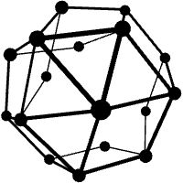


深度学习编译器
深度学习编译器
深度学习编译器将深度学习框架中描述的模型定义作为输入，并将生成各种深度学习硬件上的高效代码实现作为输出。模型定义和特定代码实现之间的转换是针对模型规范和硬件架构进行高度优化的。
模型定义
代码实现
INPUT
深度学习编译器
OUTPUT

Slide 6
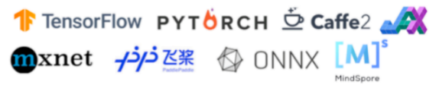
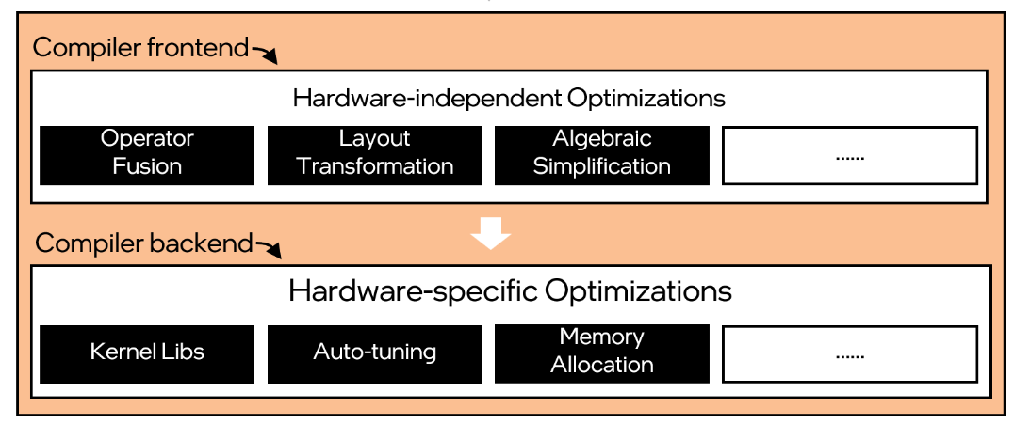
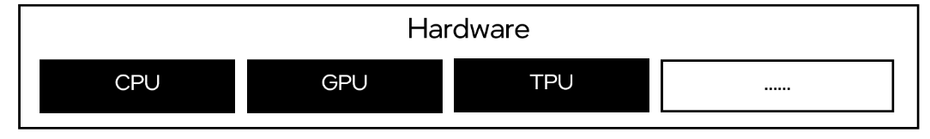
深度学习编译器设计架构
High-Level IR
Low-Level IR
深度学习编译器

Slide 7
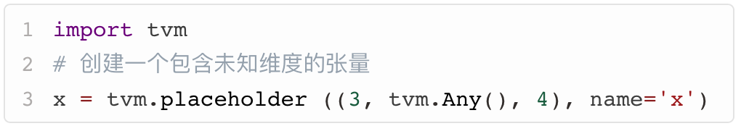
Graph IR实现
深度学习编译器中的数据 (例如，输入、权重和中间数据) 通常以张量的形式组织，也称为多维数组。深度学习编译器可以通过内存指针直接表示张量数据，或者以一种更灵活的方式 (占位符) 表示。占位符包含张量的每个维度的大小。或者，张量的维度大小可以标记为未知。为了进行优化，深度学习编译器需要数据布局信息。此外，迭代器的边界应该根据占位符进行推断。
TVM提供了一些机制来处理张量的表示、维度信息和数据布局。
未知维度的表示
在 TVM 中，可以使用Any表示未知维度。这允许在张量的某个维度上具有灵活性，尤其对于动态模型而言，这是必不可少的。未知维度的支持是通过Any类型来实现的，使得张量的形状可以包含未知的维度大小。

Slide 8
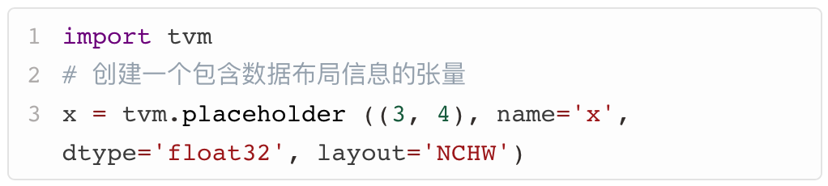
Graph IR实现
数据布局信息
数据布局表示了张量数据在内存中的存储方式，如行主序（row-major）、列主序（column-major）等。在 TVM 中，数据布局信息通常与操作符参数一起传递。这使得深度学习编译器能够根据具体的硬件架构和优化策略来处理数据，提高访问效率。
边界推断和维数检验
TVM 能够根据占位符进行迭代器的边界推断。这是通过深度学习编译器对张量形状和操作的分析来实现的，以确保迭代器在运行时的s合法性。这样的边界推断和维数检验有助于确保模型的正确性和性能。

Slide 9
Low-Level IR
与高级 IR 相比，低级 IR 以更细粒度的表示方式描述 DL 模型的计算，它通过提供调优计算和内存访问的接口来实现与目标相关的优化。
在 TVM 框架中，底层 IR 的实现主要涉及到 HalideIR 和 TensorIR 这两个关键组件。
TVM 利用 HalideIR 作为底层 IR 的一部分，借鉴了 Halide 编译器的设计理念。HalideIR 将 computation 和 schedule 进行了分离，允许尝试多种调度策略，最终选择性能最优的一个。
TensorIR 是 TVM 中用于表示张量计算的 IR。它提供了一种更高级别的抽象，能够更直观地表示 DL 模型中的张量操作。
TVM 在底层 IR 的实现中巧妙地结合了 HalideIR 和 TensorIR，充分利用了 Halide的灵活性和 TensorIR 的直观性，以支持深度学习模型在不同硬件上的高效执行。

Slide 10
前端优化
在构建计算图之后，前端应用图级优化。许多优化更容易在图级识别和执行，因为图提供了计算的全局视图。这些优化只应用于计算图，而不是后端实现。因此，它们是独立于硬件的，可以应用于各种后端目标。
前端优化通常由 passes 定义，可以通过遍历计算图的节点并执行图转换来应用。前端提供了如下方法:
• 从计算图中捕获特定的特征;
• 重写图以进行优化。
除了预定义的 passes，开发人员还可以在前端定义定制的 passes。一旦一个深度学习模型被导入并转换为一个计算图，大多数深度学习编译器可以确定每个操作的输入张量和输出张量的形状。该特性允许深度学习编译器根据形状信息执行优化。我们将前端优化分为三类:
1) 节点级优化，2) 块级优化，3) 数据流底层优化。

Slide 11
TVM中的前端优化
节点消除：主要用于删除不必要的节点
节点级优化
节点替换：将一些操作替换为其他低成本的操作，以提高计算效率
代数简化：包括代数识别、强度约简和常数折叠。这有助于简化计算图中的代数表达式，提高计算效率。
块级优化
算子融合：使得在计算图中的多个操作能够更好地共享计算，减少中间分配，进一步优化计算。
算子 Sinking：TVM 进行了算子 Sinking 优化，将一些操作置于特定的位置
TVM中的前端优化
公共子表达式消除（CSE）：TVM 实现了 CSE 优化，用于在整个计算图中搜索和删除公共子表达式，以减少计算冗余。
死代码消除（DCE）：TVM 在数据流级应用了死代码消除优化，删除计算结果或副作用未被使用的代码。
数据流级优化
静态内存规划：TVM 执行了静态内存规划优化，以尽可能重用内存缓冲区，减少内存分配和释放的开销。

Slide 12
后端优化
深度学习编译器的后端通常包括各种特定于硬件的优化、自动调优技术和优化的内核库。特定于硬件的优化支持针对不同硬件目标的高效代码生成。然而，自动调优在编译器后端是必不可少的，以减少获取最佳参数配置的手工工作。此外，高度优化的内核库也广泛应用于通用处理器和其他定制的深度学习加速器上。
硬件本征映射：允许将一组低层 IR 指令转换为硬件上高度优化的内核。
内存分配和获取：TVM 引入了内存作用域的调度概念，以有效地处理硬件的内存层次结构。
特定于硬件的优化
内存延迟隐藏：TVM 引入了虚拟线程调度原语，允许用户在虚拟多线程架构上指定数据并行度。
TVM中的后端优化
Parameterization：TVM 支持参数化，包括数据和目标参数，以及优化选项。
自动调优
后端负责 bare-metal 和代码生成：TVM 后端负责将高级 IR 转换为不同硬件上的高效代码实现。
成本模型：TVM 采用基于梯度树提升模型（GBDT）的基于 ML 的成本模型。

Slide 13
1
深度学习编译器概述
目录
2
编译器缺陷测试复现
3
编译器缺陷分析
4
总结和分工

Slide 14

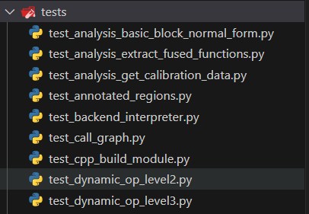

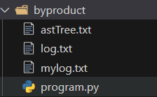

TVMfuzz
TVMfuzz 介绍
TVMfuzz 是一个用于对 TVM（一种广泛使用的深度学习编译器）进行模糊测试的项目，它基于论文[1]中的发现。
TVMfuzz 能够分析语句之间的相互关系，并根据TVM中现有的测试文件来构建新的测试程序。
[1] Qingchao Shen, Haoyang Ma, Junjie Chen, Yongqiang Tian, Shing-Chi Cheung, and Xiang Chen. A comprehensive study of deep learning compiler bugs. In Proceedings of the 29th ACM Joint meeting on european software engineering conference and symposium on the foundations of software engineering, pages 968–980, 2021.

Slide 15
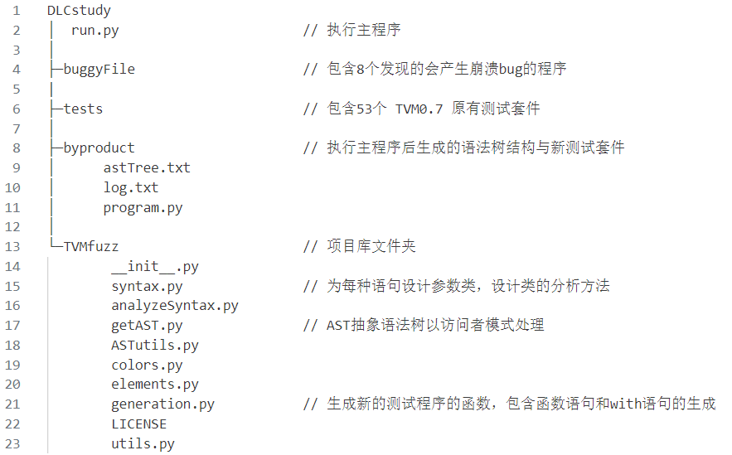
TVM 项目结构分析

Slide 16
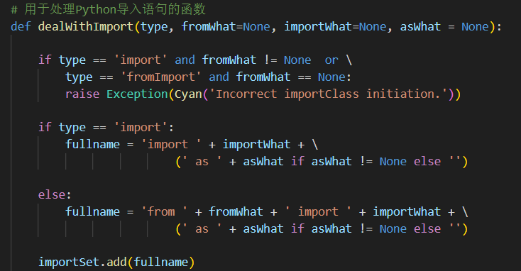
重点代码解读
包含处理各类语法的函数
例如：
将识别到的
import … 或
from … import …
信息提取出来，
加入到 importSet 全局变量中

Slide 17
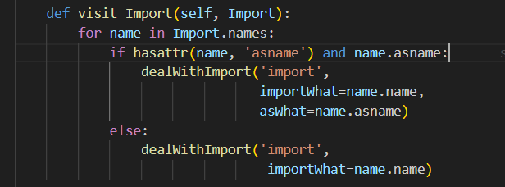

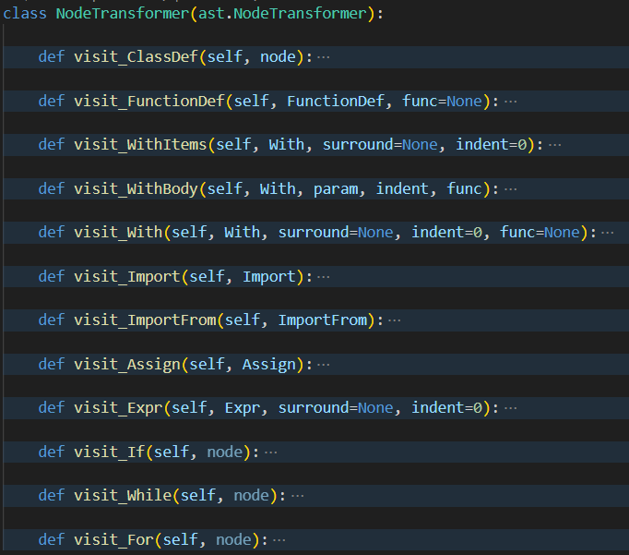
重点代码解读
例如：
访问到import 语句的节点时，转向上一节中的 dealWithImport 函数中
类似于 import 语句，在AST访问过程中还会生成 ingredient 列表，其中的元素包含完整的每个语句中的先后API调用关系，元素依赖等。

Slide 18

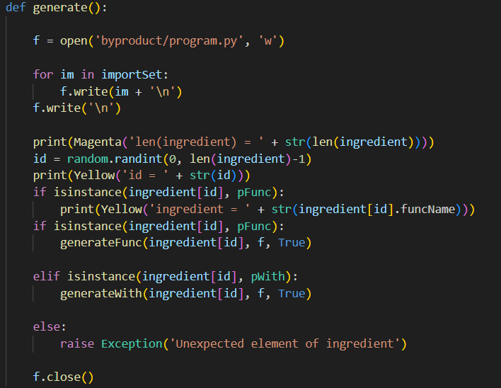
重点代码解读
在上一节介绍的AST访问结束后，会生成 importSet 和 ingredient 集合与列表；
生成 program.py 时，采用的是将importSet 中全部内容写入；
然后随机选择一个 ingredient 列表元素，通过取中包含的信息来生成函数语句或者With语句

Slide 19

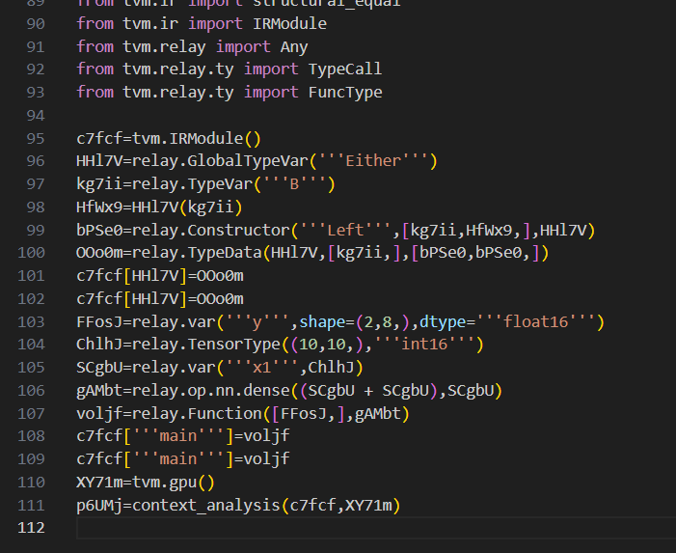

TVMfuzz 详细运行流程
当执行 run.py 时，会首先乱序读入所有已有 test 文件，对每个文件进行语法分析，识别各种类型的语句，生成抽象语法树：
然后基于访问者模式对AST树节点进行访问： 访问完成后就会生成 importSet 和 ingredient 全局变量
根据两个变量信息生成新的测试套件
生成的新的测试样例 program.py

Slide 20
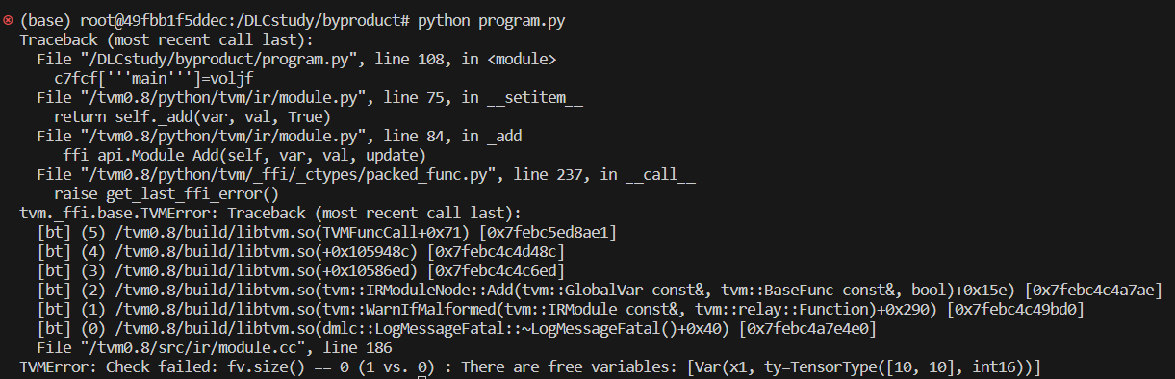
生成实例测试
类型错误！
Notes:
没被定义或赋值的自由变量个数不为0导致的，因为函数的自由变量和参数必须一一对应

Slide 21
1
深度学习编译器概述
目录
2
编译器缺陷测试复现
3
编译器缺陷分析
4
总结和分工

Slide 22
3.1 bug分类
根据论文所给数据集，即三种常见 DL 编译器 Apache 的 TVM，Facebook 的Glow和 Intel 的 nGraph中出现的 603 个缺陷，进行分类和标注，得到深度学习编译器产生缺陷的 12 种分类原因如下：
1. API 误用 2. 不兼容性 3. 类型问题 4. 张量形状问题 5. 数值计算错误 6. 错误的赋值 7. 错误的异常处理 8. 配置错误
9. 并发性 10. 错误的代码逻辑 11. 拼写错误 12. 其他

Slide 23
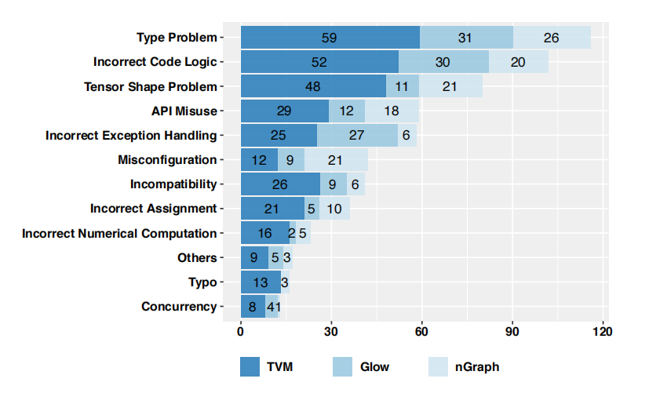
3.1 bug分类
将缺陷划分分布如下图所示

Slide 24
3.2 DL 编译器所受影响分类
1. 崩溃： DL 编译器在编译过程中意外终止，通常会产生一个错误消息。
2. 错误的代码： 编译器在没有崩溃的情况下以意想不到的方式运行，产生错误的结果或中间结果（例如，优化后的 IR 不等价）。
3. 性能差：花费的时间成本或内存消耗远大于开发者/用户的预期（例如，回归测试中达到的上一个版本的性能或特定硬件要求的性能）。
4. 挂起： DL 编译器长时间运行而没有产生预期的结果。
5. 构建失败： 编译器的安装过程意外终止。
6. 未报告：还有一些 DL 编译器的 bug，其症状无法通过分析相应的拉取请求（包括代码更改、讨论和相关问题）来确定。

Slide 25
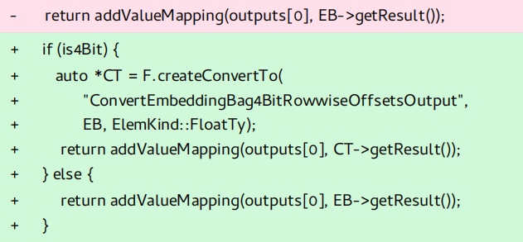
3.3.1 类型问题
所有的 DL 计算都依赖于一个或多个张量，而 IR 和 DL 编译器中的大量优化都涉及张量
张量类型问题是指在使用张量进行运算或者转换时，出现了类型不匹配或者类型错误的问题，导致程序运行失败或者结果不正确
当使用 Glow 的EmbeddingBag4BitRowwiseOffsetsNode节点，将一个 4 位的张量转换为一个 32 位的张量时，发现输出张量的类型仍然是 4 位的，而不是期望的 32 位的。这是Glow 的createConvertTo函数的一个缺陷
1. 明确指定或者检查张量的类型，比如使用torch.tensor()函数时，可以使用 dtype 参数
2. 保持张量类型的一致性，比如使用torch.add()函数
3. 注意张量类型的兼容性，比如在 PyTorch 和 Numpy 之间转换张量时，要注意数据类型的对应关系

Slide 26
3.3.2 不正确的代码逻辑
占 DL 编译器缺陷的 16.92%，分为不正确的优化代码逻辑和不正确的非优化代码逻辑两种
人为造成的代码结构混乱，不遵循编程规范和风格，和修改代码时不能保持一致性，导致了程序的逻辑和预期的结果不一致，程序运行错误或者异常
如何在快速变化的深度学习领域中保持代码逻辑的正确性和简洁性，避免产生技术债务和缺陷，需要开发者和用户不断学习，维护代码逻辑

Slide 27
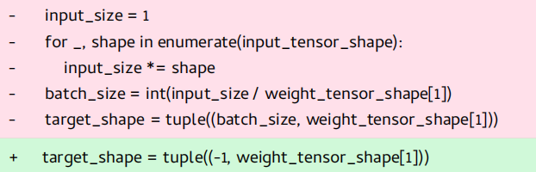
3.3.3 张量形状问题
张量的形状是影响张量运算的重要因素，占比 13.27%
张量形状缺陷是指编译器在处理张量运算的过程中，出现了对张量形状的错误处理或者错误推断，导致生成的目标代码与源代码的语义不一致，或者无法正常运行。
全连接转换器使用了来自 TFLite 模型的形状来重塑数据张量，但是TFLite 模型的形状并不反映data_shape参数提供的形状。因此，修复的方法是将重塑的形状总是设置为(-1, n_units)，而不需要为特定的操作符计算批次大小。
1. 在创建或者使用张量时，明确指定或者检查张量的形状，如使用size参数或者shape属性；
2. 进行张量运算或者转换时，保持张量形状的一致性；
3. 使用不同的框架或者平台时，注意张量形状的兼容性

Slide 28
3.3.4 API 滥用和不兼容
深度学习编译器的 bug 也有一些是与传统的软件系统共有的，比如 API 误用和不兼容性，这些问题都涉及到软件开发中的常见的编程错误和依赖管理。
API 指应用程序编程接口，是一种定义了软件组件之间如何交互的规范，比如函数，类，变量等。
API滥用指开发者在使用 API 时，没有遵循 API 的设计者的预期，导致程序运行失败或者结果不正确。
不兼容性指软件组件之间的版本，格式，协议等不匹配，导致程序无法正常运行或者交互。
有效避免 API 滥用和不兼容的举措有：开发者和用户正确认识 API 的使用场景，版本，更新状态，兼容性，对深度学习编译器使用的第三方库频繁地更新和演化充分关注学习。

Slide 29
3.3.5 内存管理问题
深度学习模型通常需要处理海量的数据，需要大量的内存进行存储和计算，而内存管理不当会导致内存泄漏，内存溢出，或者内存错误，从而影响程序的性能和正确性。内存管理问题包括但不限于：指针空悬，非法内存访问，内存泄漏，内存溢出等。
如何有效避免或者减少内存管理问题：
1. 在编写代码时，遵循内存管理规范和约束，严格遵守开辟内存和释放内存的原则，比如使用智能指针和 RAII 技术来自动化内存管理；
2. 在使用框架或者平台时，了解其对内存管理的支持和限制，比如 PyTorch 的 Tensor类和 Numpy 的 ndarray 类都支持自动内存管理和共享内存技术；
3.在进行深度学习模型训练和推理时，合理地规划内存使用，避免出现内存泄漏和溢出，比如使用分布式训练和模型压缩技术来减少内存占用。

Slide 30
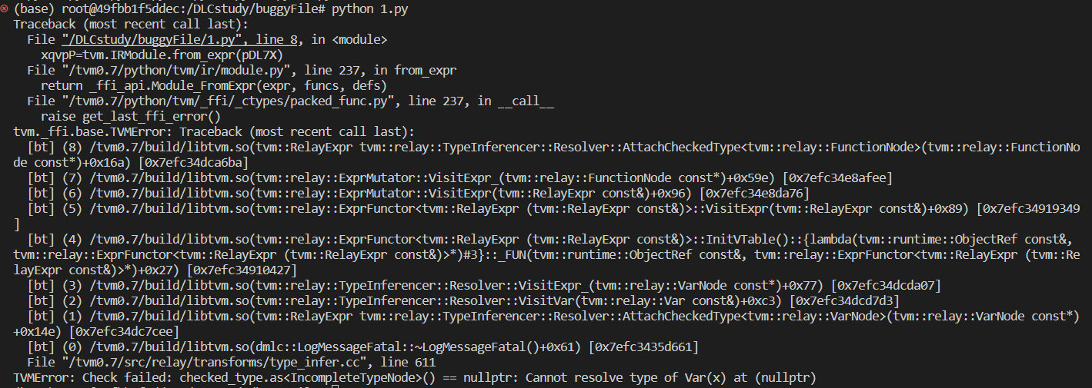
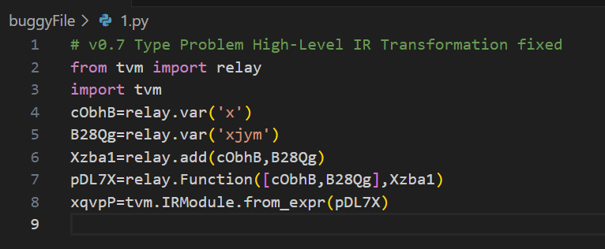
3.4 TVM存在的缺陷分析 1
由TVM的Relay语言编写，一种用于描述深度学习计算图的中间表示(IR)语言
使用Xzba1=relay.add(cObhB,B28Qg)语句表示两个变量的加法，但没有指定cObhB和B28Qg的数据类型并且没有对Xzba1进行类型检查
导致报错信息：Check failed: checked_type.as<IncompleteTypeNode>() == nullptr cannot resolve type of Var(x) at (nullptr)
relay.var('x', dtype='float32')来明确指定变量的数据类型
relay.infer_type(Xzba1)来验证Xzba1的类型是否正确

Slide 31
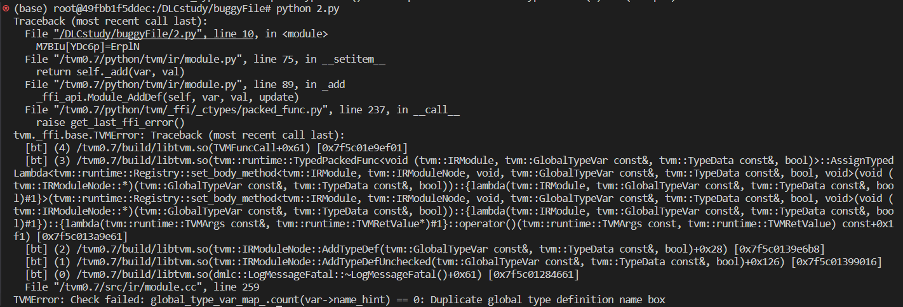
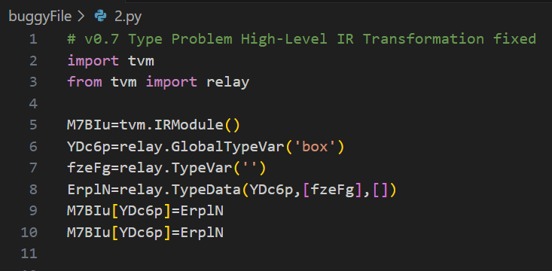
3.4 TVM存在的缺陷分析 2
Relay使用全局类型变量（GlobalTypeVar）来定义代数数据类型（ADT），这是一种可以用来构造复杂数据结构的类型。
定义了一个全局类型变量YDc6p，并用它作为ADT的头部。然后创建了一个空的ADT类型数据ErplN，并将其赋值给M7BIu[YDc6p]。然而，在代码中重复了这个赋值操作M7BIu[YDc6p]=ErplN，而IR模块中已经存在了同名的类型数据。
导致错误信息“TVMError: Check failed: global_type_var_map_.count(var->name_hint) == 0: Duplicate global type definition name ‘box’”表示不能使用相同的全局类型变量名来定义不同的类型。

Slide 32
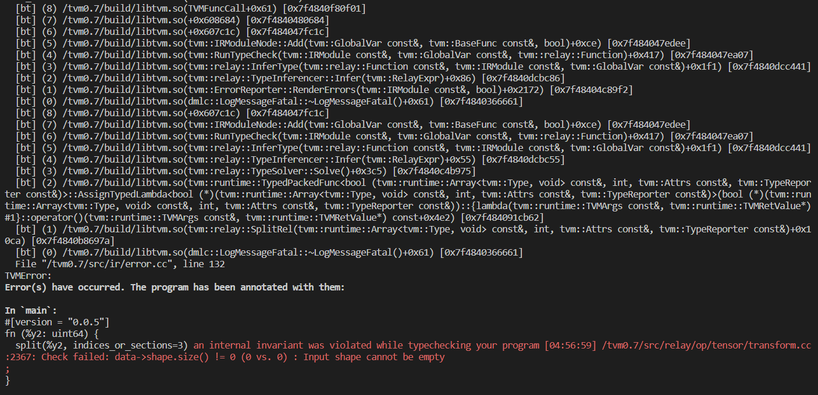
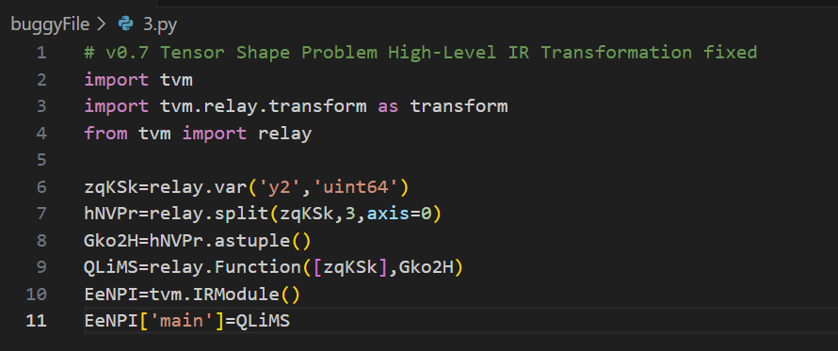
3.4 TVM存在的缺陷分析 3
Relay使用tvm.relay.split函数来沿着指定的轴将张量分割为多个子张量。
定义了一个类型为uint64的变量zqKSk，并用tvm.relay.split函数将它沿着第0轴分割为3个子张量。然后，用tvm.relay.astuple函数将这3个子张量组合成一个元组。最后用tvm.relay.Function函数将这个元组作为返回值创建一个函数，并用tvm.IRModule函数将这个函数作为主函数创建一个IR模块。
代码中没有给变量zqKSk指定任何形状，也没有给函数QLiMS指定任何类型注解。导致了类型检查的错误：“An error occurred during the execution of TVM. An internal invariant was violated while typechecking your program. Please read TVM’s error reporting guidelines.”，并指出了“data->shape.size()”的问题。
变量zqKSk指定合适的形状，比如relay.TensorType，函数QLiMS添加类型注解

Slide 33
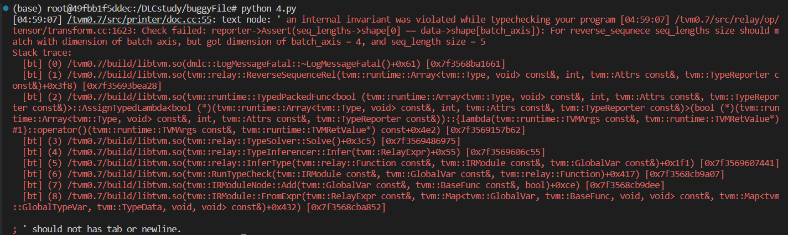
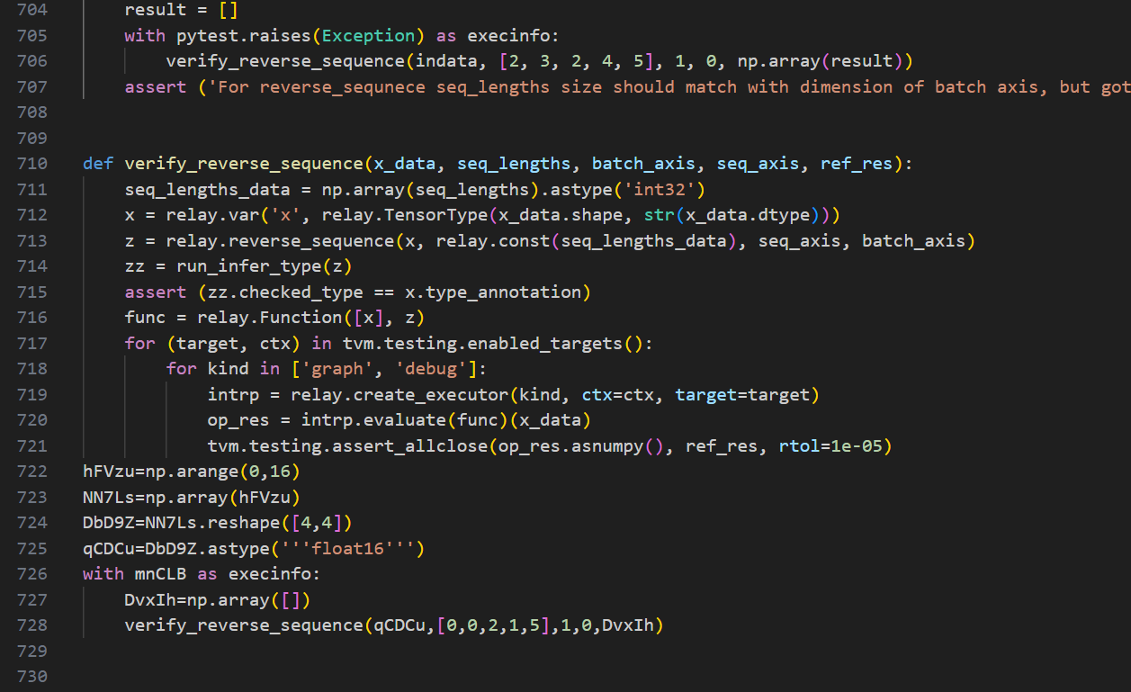
3.4 TVM存在的缺陷分析 4
Relay使用relay.reverse_sequence函数来实现一个反转序列的操作，它可以沿着给定的轴反转输入张量的元素，同时保持张量的形状。
verify_reverse_sequence来测试relay.reverse_sequence函数的功能和正确性。用不同的输入数据和参数来调用这个函数，以验证不同的情况
[0,0,2,1,5]表示序列长度的列表，它的大小应该和批次轴的维度相同，也就是qCDCu张量的第二个维度，即4。但列表的大小是5，这就导致了类型不匹配

Slide 34
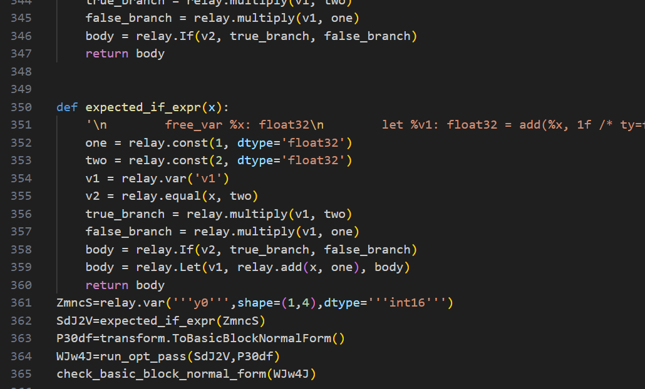
3.4 TVM存在的缺陷分析 5
定义了一个类型为int16，形状为(1, 4)的变量ZmncS，并用expected_if_expr函数将它作为输入，得到输出表达式SdJ2V。用transform.ToBasicBlockNormalForm函数将这个输出表达式转换为基本块范式WJw4J。最后用check_basic_block_normal_form函数来检查这个新的表达式是否满足基本块范式的要求
存在类型不匹配的错误，错误信息“Check failed: t0->dtype == t1->dtype (int16 vs. float32)”
表示代码中有一个操作或比较，它涉及到两种不同的数据类型：int16和float32。经过分析，发现这个错误是由于expected_if_expr函数中的常量没有指定正确的数据类型：函数中有relay.const(1, dtype='float32')，表示一个float32类型的常量，但是输入变量ZmncS是int16类型的，造成了类型不一致。

Slide 35
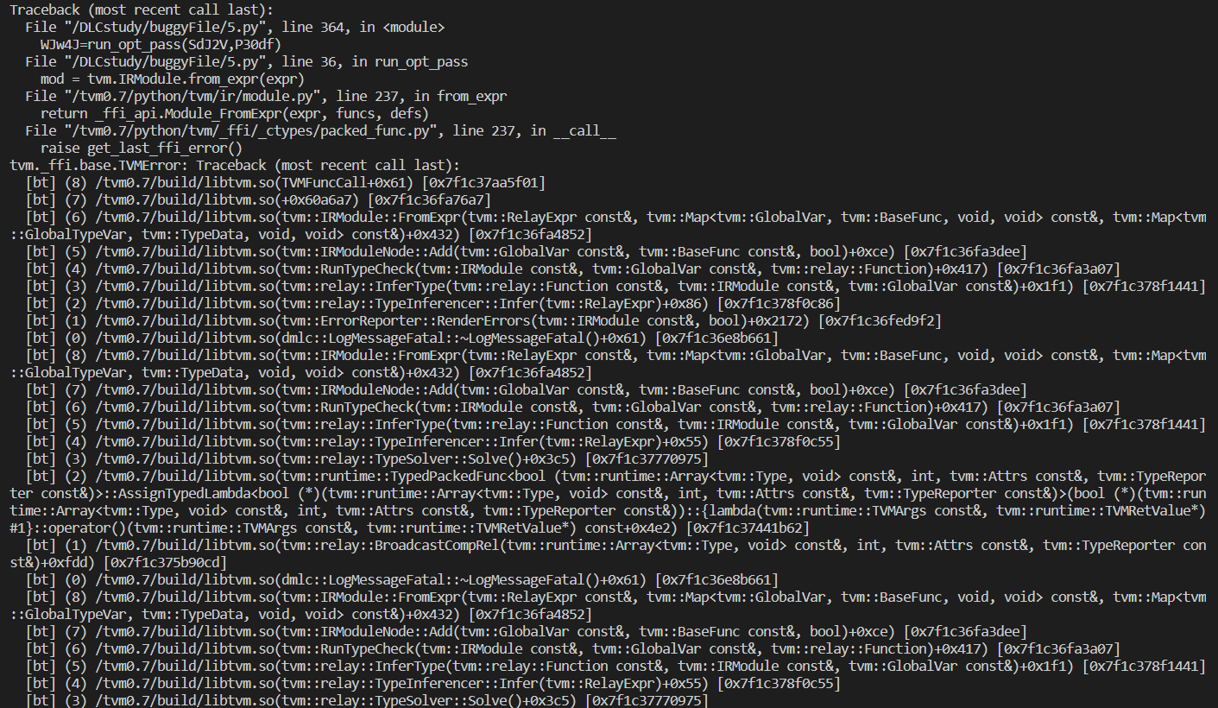
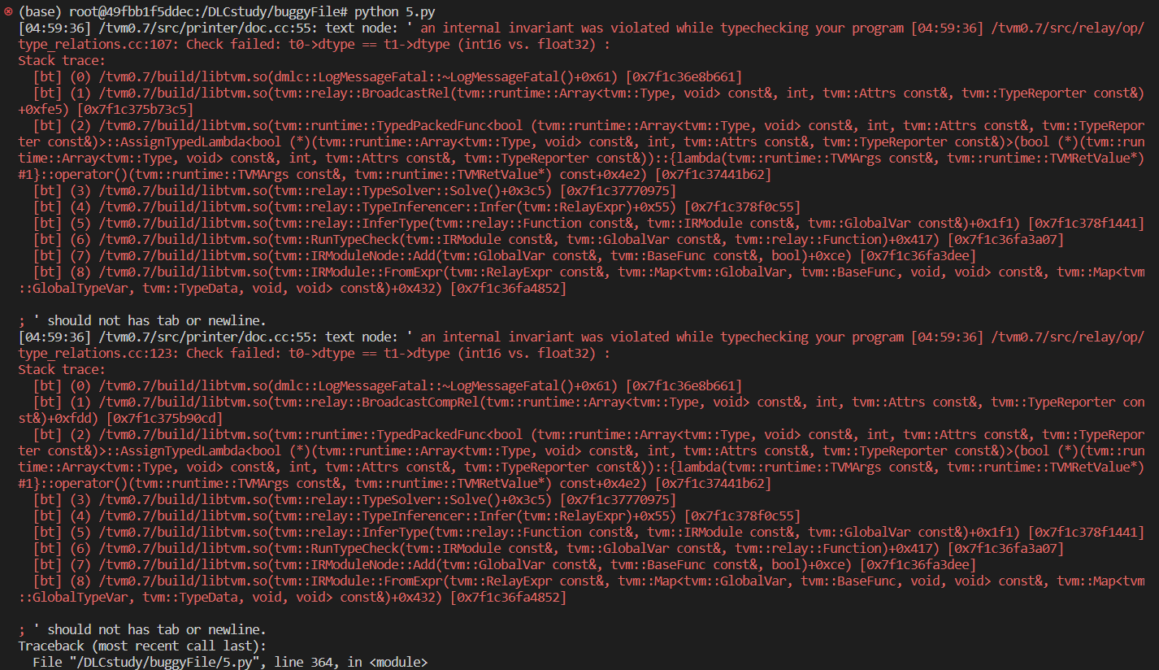
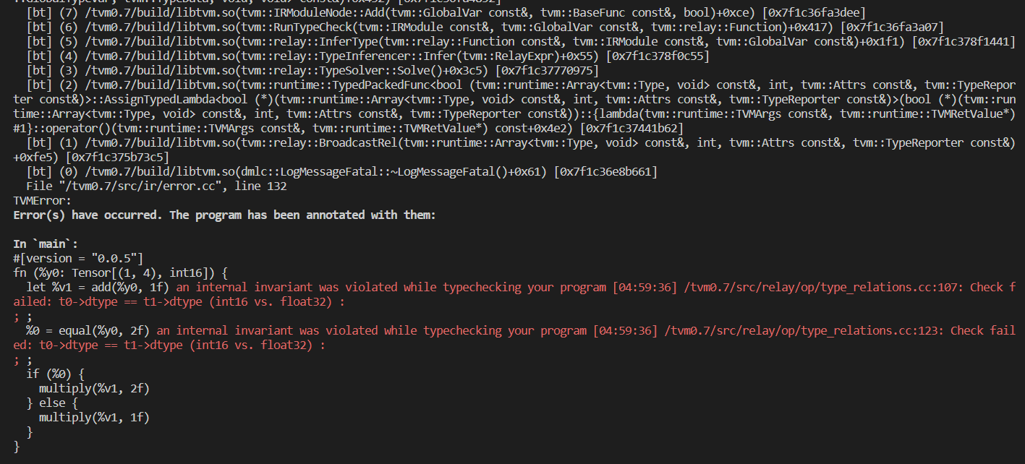
3.4 TVM存在的缺陷分析 5

Slide 36
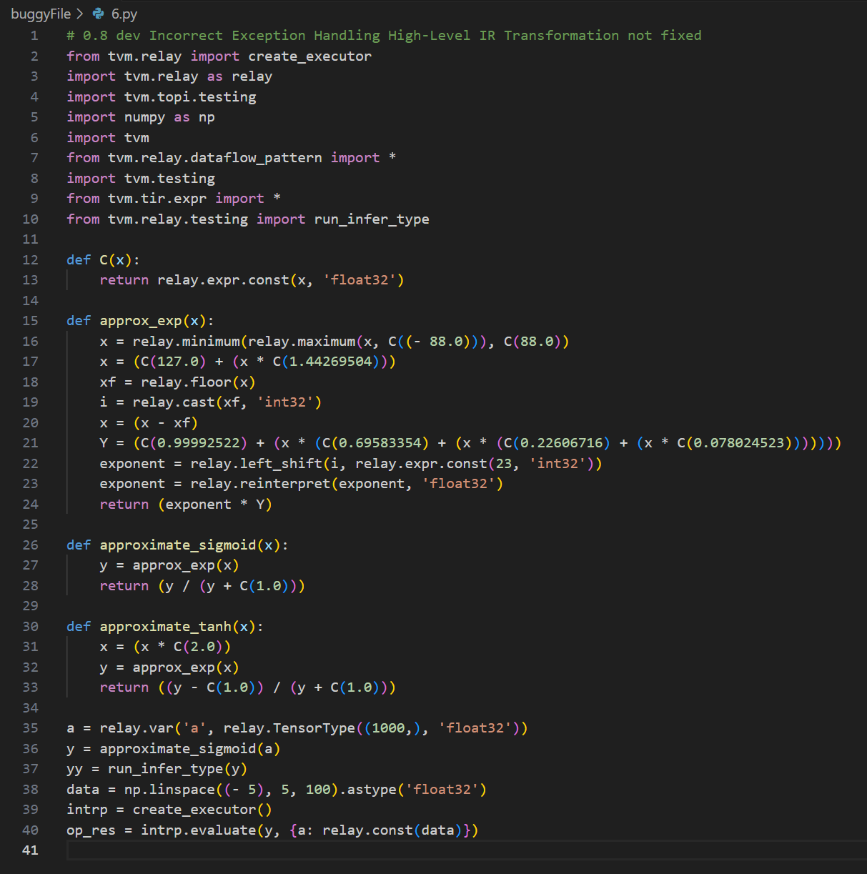
3.4 TVM存在的缺陷分析 6
Relay使用create_executor函数来创建一个执行器，它可以执行Relay模块或表达式。
程序逻辑：approximate_sigmoid函数将一个类型为float32，形状为(1000,)的变量a作为输入，得到输出表达式y。用run_infer_type函数对这个输出表达式进行类型推断，得到一个类型注解的表达式yy。然后用np.linspace函数创建一个类型为float32的数据数组data，并用relay.const函数将它转换为一个常量。最后create_executor函数创建一个执行器intrp，并用intrp.evaluate函数来执行y表达式，并将a绑定为data
存在类型不匹配错误：“An error occurred during the execution of TVM. The Relay type checker is unable to show the following types match. In particular ‘Tensor[(100), float32]’ does not match ‘Tensor[(1000), float32]’”表示np.linspace函数的参数设置不正确：np.linspace函数创建了一个长度为100的数组，但是a变量的形状是(1000,)。导致了类型不匹配错误

Slide 37
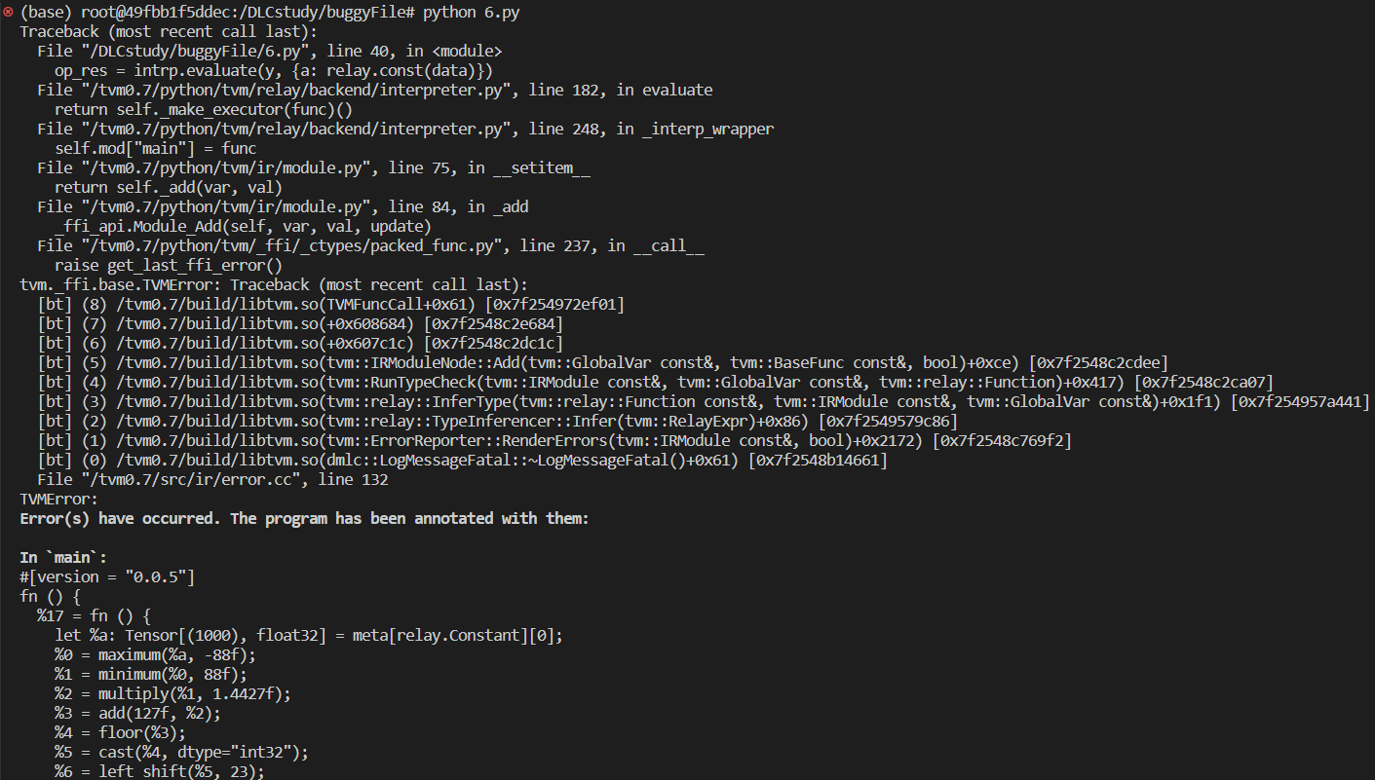
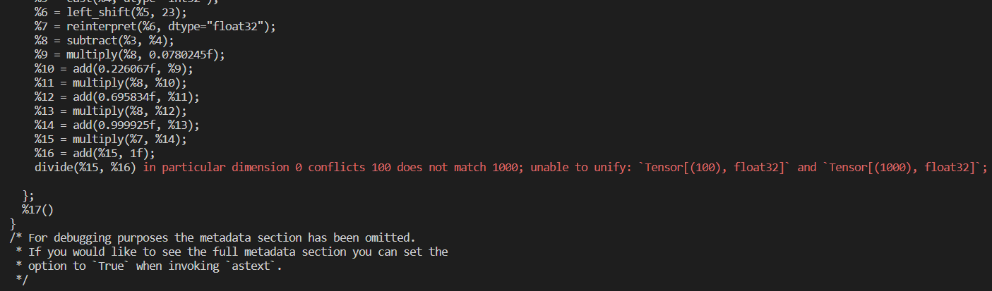

3.4 TVM存在的缺陷分析 6

Slide 38
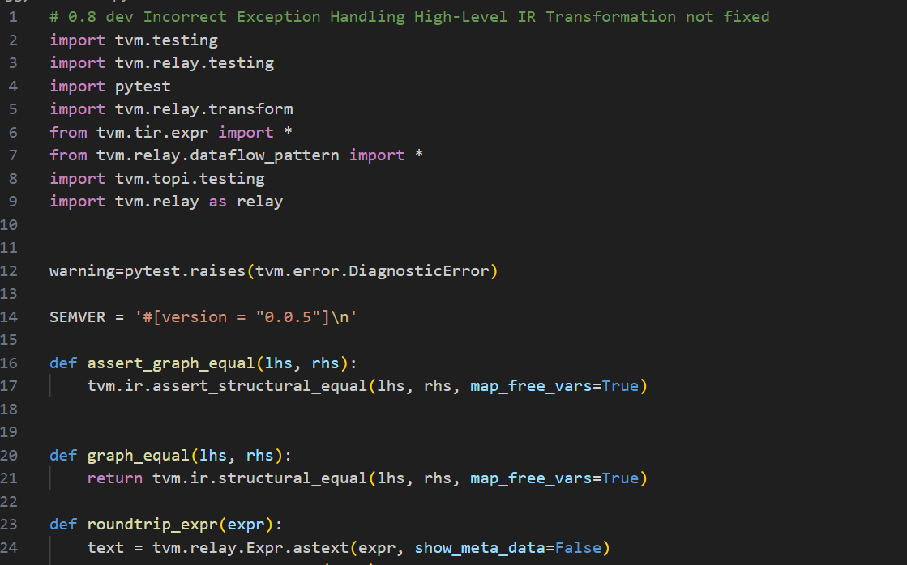
3.4 TVM存在的缺陷分析 7
parse_module函数将一段包含一个代数数据类型（ADT）定义的文本代码解析为一个Relay模块。然后pytest.raises函数来检查这个解析过程是否会抛出一个tvm.error.DiagnosticError异常
存在异常处理错误：“parse error: a type definition with the name ‘List’ was previously defined”和“parse error: a constructor with the name ‘Cons’ was previously defined”表示文本代码中类型定义和构造器与之前已经定义过的同名的类型定义和构造器冲突了，因为类型定义和构造器的名字必须是唯一的。

Slide 39
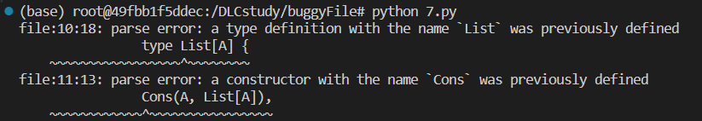
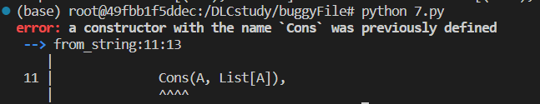
3.4 TVM存在的缺陷分析 7

Slide 40
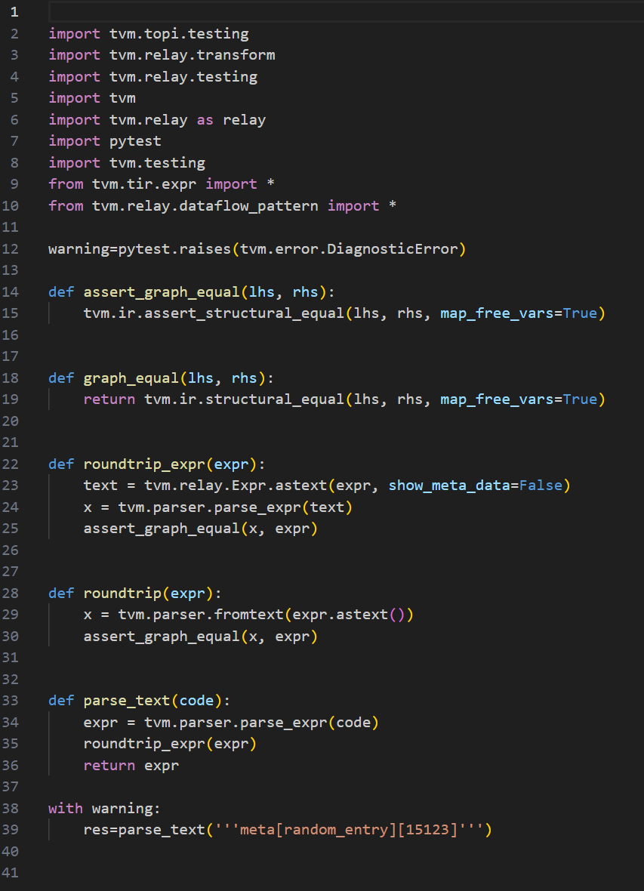
3.4 TVM存在的缺陷分析 8
tvm.parser.parse_expr函数来将一段文本代码解析为一个Relay表达式。
parse_text函数将一段包含一个元数据（meta）表达式的文本代码解析为一个Relay表达式。然后pytest.raises函数来检查这个解析过程是否会抛出一个tvm.error.DiagnosticError异常
存在异常处理错误：“parse error: no entry in the meta table for random_entry”表示文本代码中元数据表达式试图访问一个不存在或未定义的元数据条目random_entry。而元数据表达式必须访问一个有效的元数据条目。
代码meta[random_entry][15123]的random_entry是一个随机的字符串，而非元数据表中的一个有效的键。这就导致了解析错误。

Slide 41

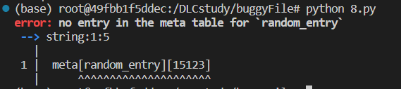
3.4 TVM存在的缺陷分析 8

Slide 42
1
深度学习编译器概述
目录
2
编译器缺陷测试复现
3
编译器缺陷分析
4
总结和分工

Slide 43
总结
本项目以 TVM为例较全面的介绍了深度学习编译器的概念、架构设计。在此基础上，我们参考论文 A comprehensive study of deep learning compiler bugs的实验设计，完整复现了其实验过程，了解了其构建 TVMfuzz 的目的和方法。通过分析实验结果给出的缺陷分类，我们尝试对缺陷的产生进行进一步的解释。通过这样的步骤我们对深度学习编译器及其缺陷测试有了更加全面的认识。

Slide 44
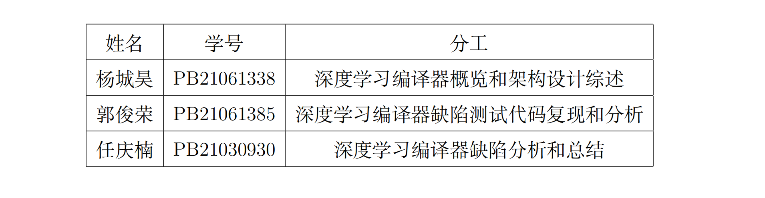
分工
本项目分工如下

Slide 45
相关资料
[1]
A comprehensive study of deep learning compiler bugs
[2]
The Deep Learning Compiler: A Comprehensive Survey
[3]
https://tvm.apache.org/docs/

Slide 46

Q&A

Slide 47
谢谢

